Slide 1
Presentatie schadeafhandeling en versterking
in het aardbevingsgebied 2025

Slide 2
Onderzoeksverantwoording

Slide 3
Onderzoeksverantwoording (1)
Onderzoeksdoel
Met behulp van het onderzoek wil het Groninger Gasberaad een beeld schetsen van de situatie waarin bewoners zitten en of ze tevreden zijn over hun dossier. Hebben ze al een versterkingsadvies, wachten ze nog op de aannemer etc.
Vervolg
Dit onderzoek is een vervolg op het onderzoek “Bodem in zicht” uit 2022. In deze nieuwe meting wordt naast de schadeafhandeling ook de status van de versterkingswerkzaamheden in kaart gebracht.
Het onderzoek wil een inkijk geven in hoe de schadeafhandeling en de versterkingswerkzaamheden bij verschillende groepen wordt beleefd.

Slide 4
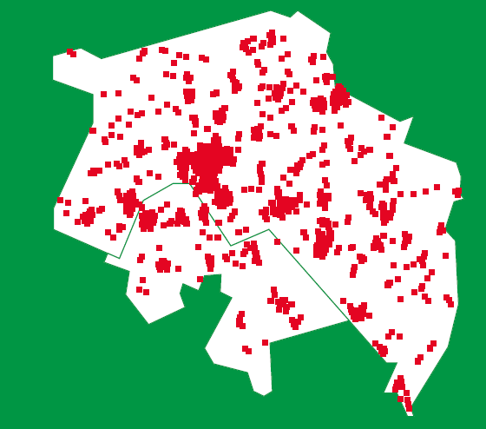
Onderzoeksverantwoording (2)
1.301 respondenten
Doelgroep Inwoners van de provincie Groningen en de kop van Drenthe (gemeenten Aa en Hunze, Tynaarlo en Noordenveld).
Onderzoeksmethode Online kwantitatief onderzoek
Veldwerkperiode
27 november 2024 t/m 4 januari 2025
Benadering RegioNoordPanel en de mediakanalen Dagblad van het Noorden. Daarnaast heeft het Groninger Gasberaad ook zelf een oproep gedaan om deel te nemen aan het onderzoek.

Slide 5
Resultaten schadeafhandeling

Slide 6
Resultaten schadeafhandeling Erkenning
Bloemlezing van redenen waarom schademelding (gedeeltelijk) niet erkend is als schade door mijnbouw (aardbevingsschade).
Is de aanmelding erkend als schade door mijnbouw (aardbevingsschade)?
12%
“Na veel gedoe en ontkenning
van de inspecteur hebben we
een bouwexpert erbij gehad.
Toen werd deel schade erkend.”
“Men vond het werking van de elementen. Interessante hierbij is dat het wel erkend is bij de buren en dat de schade pas kwam na 2008.”
van de gedupeerden met een (deels)
niet erkende schademelding doorloopt
de volledige juridische procedure om
dit aan te vechten. Dit is bijna de helft
minder dan twee jaar geleden (was 22%).
“Deels wordt het niet erkend
vanwege de leeftijd van ons huis.”
N=874
78% van de aangemelde schades is volledig erkend als schade door mijnbouw. Dit is bijna een kwart meer dan twee jaar geleden (was 55%).

Slide 7
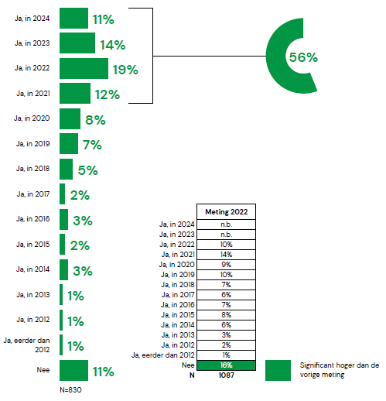
Resultaten schadeafhandeling
Afhandeling
Is de schademelding die u heeft aangemeld en (gedeeltelijk) is erkend volledig afgehandeld? Zo ja, in welk jaar?
x
Van de 830 (gedeeltelijk) erkende schademeldingen, zijn er 737 (89%) inmiddels volledig afgehandeld.
De versnelling in de afhandeling, die in 2021 werd ingezet, is in de afgelopen jaren gecontinueerd.
Het percentage niet afgehandelde meldingen is daardoor significant lager dan twee jaar geleden.

Slide 8
Resultaten schadeafhandeling
Volledig afgehandelde schademeldingen (1)
Voor welke afhandeling heeft u gekozen?
56%
kiest in 2024 voor afhandeling via de
vaste vergoeding. Deze vorm wordt de
afgelopen jaren steeds vaker gekozen
en zorgt voor een versnelling in het
afhandelingsproces.
N=737
Ten opzichte van twee jaar geleden is er vaker voor de vaste vergoeding gekozen (31% vs. 15%) en minder vaak voor schadeherstel door een
aannemer (21% vs. 35%).

Slide 9
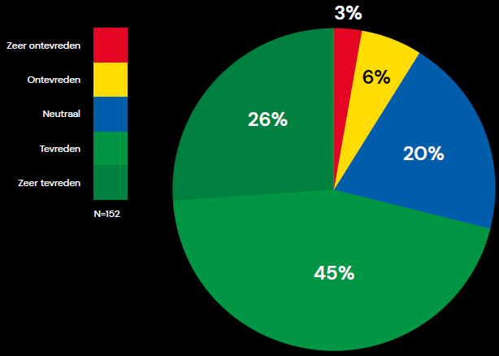
Resultaten schadeafhandeling
Volledig afgehandelde schademeldingen (2)
In hoeverre bent u, achteraf gezien, tevreden over uw keuze voor schadeherstel door een aannemer?
Heeft u het gevoel dat de schade voor 100% is verholpen?
N=152
“Er op dit moment nog weer scheuren zijn.”
“Omdat later weer en meer schade is opgetreden.”
“Alleen cosmetisch opgelost. Niet
Naar de fundering e.d. gekeken.”

Slide 10
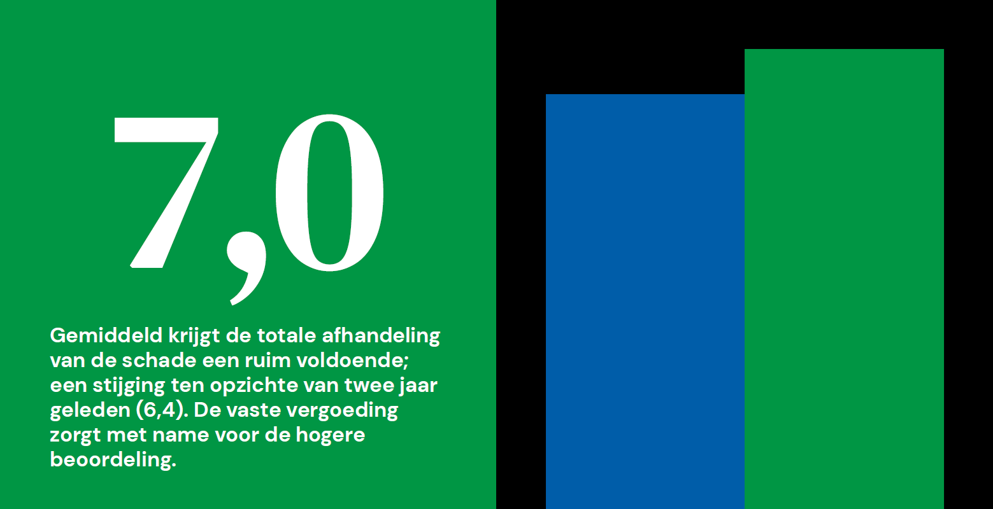
Resultaten schadeafhandeling
Volledig afgehandelde schademeldingen (3)

Slide 11
Resultaten schadeafhandeling
Schademeldingen die niet volledig zijn afgehandeld (1)
Waarom is de schademelding nog niet volledig afgehandeld?
Van de schademeldingen die zijn erkend, maar nog niet volledig zijn afgehandeld, loopt er voor één op de vijf nog een geschil, bezwaar of rechtszaak. Dit is significant minder dan twee jaar geleden (was 33%).
Wel lijken er nu meer mensen ‘in de wachtkamer’ te zitten. Zij wachten op een schaderapport (was 10%), op een versterking (was 10%) of op een aannemer die de schade kan gaan herstellen (was 8%).
N=93
“Ze zijn inmiddels een jaar bezig met schade herstellen en ze zijn
nog niet klaar.”
“Discussie over wel of geen erkende schade
(wederom).”

Slide 12
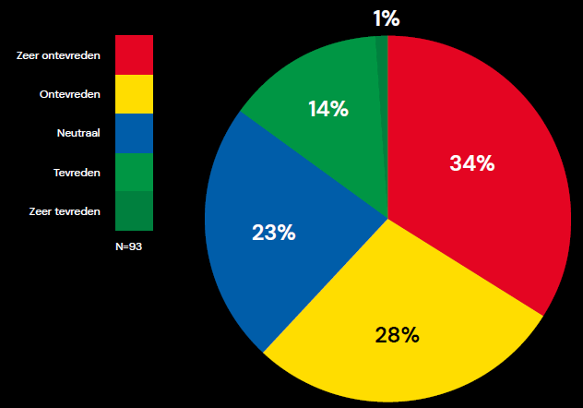
Resultaten schadeafhandeling
Schademeldingen die niet volledig zijn afgehandeld (2)
In hoeverre bent u tevreden over de afhandeling van uw schademelding tot nu toe?
Het percentage dat zich zeer ontevreden uitlaat is wel significant gedaald ten opzichte van twee jaar geleden (was 49%).
Dit is te verklaren door het resultaat dat er in 2024 procentueel minder gedupeerden zijn die nog een geschil, bezwaar of rechtszaak hebben lopen.

Slide 13
De toekomst (1)
Conclusie schadeafhandeling
In zijn geheel kan geconcludeerd worden dat er progressie is geboekt bij de erkenning en afhandeling van schademeldingen.
De introductie van de vaste vergoeding is een succes. Het zorgt niet alleen voor een snellere afhandeling, maar ook voor een hogere tevredenheid.
Belangrijk is om oog te blijven houden voor gedupeerden waarbij de schademelding nog niet volledig is afgehandeld. Er lopen weliswaar minder geschillen, bezwaren en rechtszaken, maar het percentage dat wacht op een vervolg lijkt wel toe te nemen.

Slide 14
Resultaten versterking

Slide 15
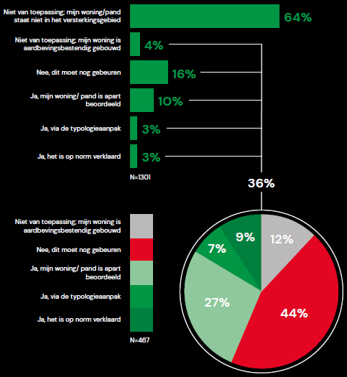
Resultaten versterking
Doelgroep
Is uw woning/ pand op veiligheid beoordeeld door de Nationaal Coördinator Groningen?
Vanaf 2022 heeft er een versnelling plaatsgevonden in het aantal woningen/ panden dat op veiligheid is beoordeeld.
Vóór 2022 vonden de veiligheidsbeoordelingen voornamelijk afzonderlijk plaats. Vanaf 2022 worden woningen/ panden (ook) vaker op norm verklaard of via de typologieaanpak beoordeeld.

Slide 16
Resultaten versterking
Doorlooptijd
De afhandeling door de NCG van woningen/ panden die aan de (veiligheids)norm voldoen, en waar dus geen versterking nodig is, verloopt vlot.
Respondenten moesten gemiddeld drie maanden wachten totdat men dit besluit ontving.
Wanneer een woning/ pand niet aan de (veiligheids)norm blijkt te voldoen, neemt de wachttijd tot een volgende stap in het afhandelingsproces toe.
Gemiddeld wacht men 14 maanden op een versterkingsadvies. Er zijn daarbij grote fluctuaties. Waar de ene persoon dezelfde maand nog een versterkingsadvies heeft ontvangen, heeft een ander hier drie tot vier jaar op moeten wachten.

Slide 17
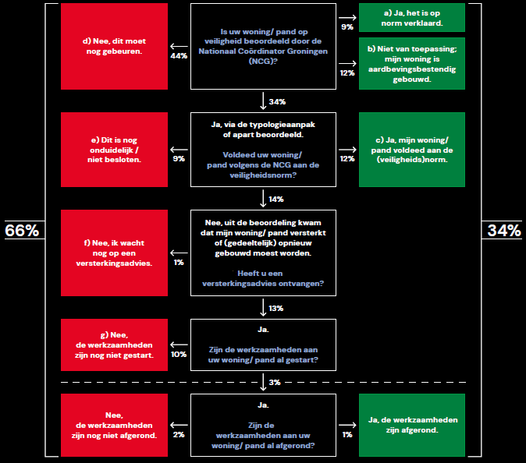
Resultaten versterking
Status beoordelingsproces
Bij 34% is het beoordelingsproces door de NCG afgerond (zie groene blokken aan de rechterkant).
Tweederde (66%) van alle ondervraagden in het versterkingsgebied zijn nog in contact met NCG over de voortgang (zie rode blokken aan de linkerkant).

Slide 18
De toekomst (1)
Conclusie versterking
De toename in de wachttijd bij woningen die versterkt moeten worden, heeft tot gevolg dat tot nu toe (vrijwel) alleen woningen/ panden die aardbevingsbestendig zijn gebouwd of op norm konden worden verklaard (en waar dus volgens de beoordeling niets hoeft te gebeuren) zijn afgehandeld. Bij slechts 1% zijn daadwerkelijke versterkingswerkzaamheden ook afgerond.
Tweederde van alle ondervraagden in het versterkingsgebied zijn nog in contact met de NCG over de voortgang, waarbij ruim vier op de tien nog wachten op een eerste veiligheidsbeoordeling. Zij staan dus nog aan het begin van het proces.

